Slide 1
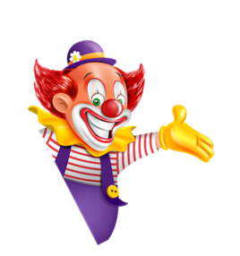
I always get up early.
How about you?
Unit
02
Lesson 1

Slide 2
Vocabulary

Slide 3
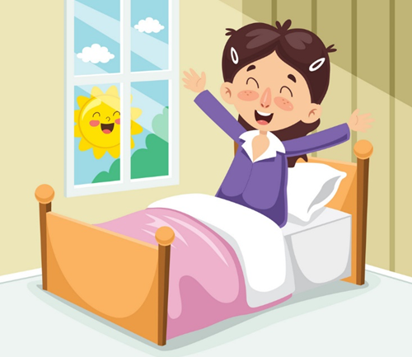
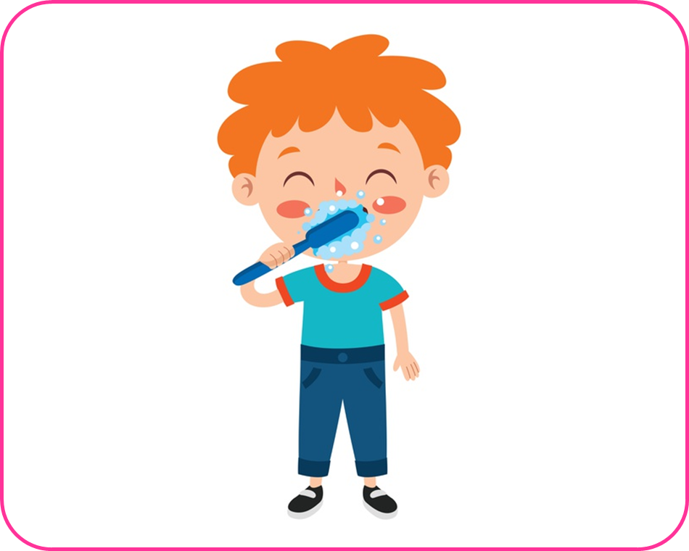
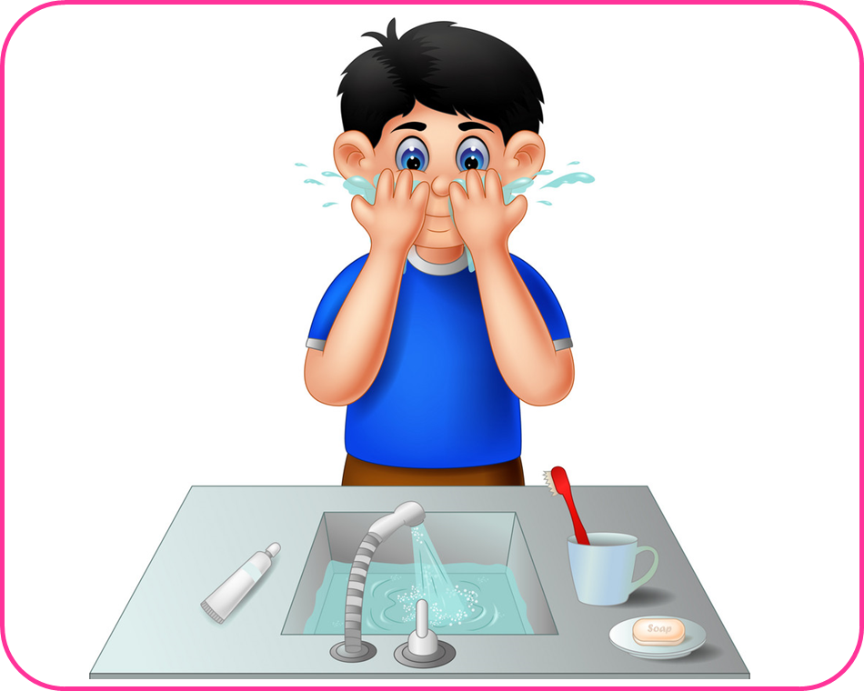
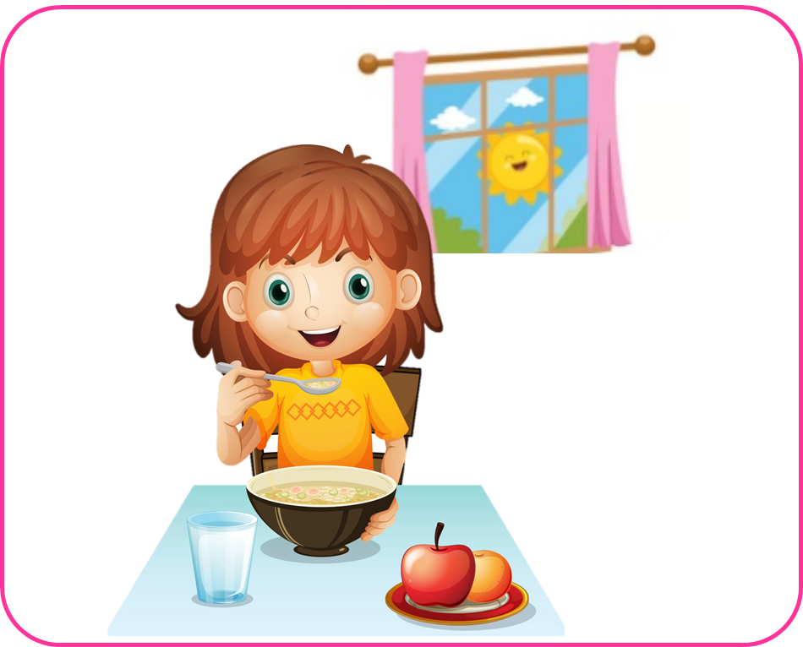
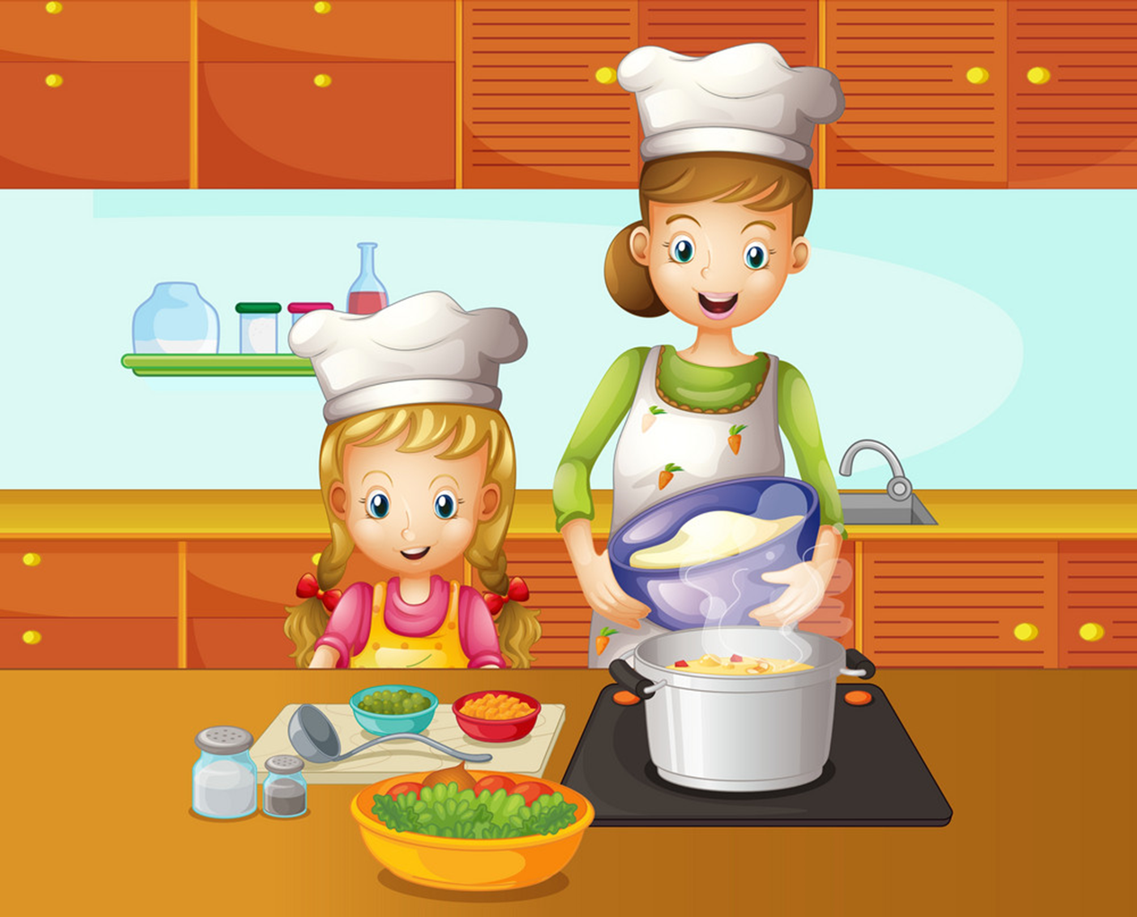
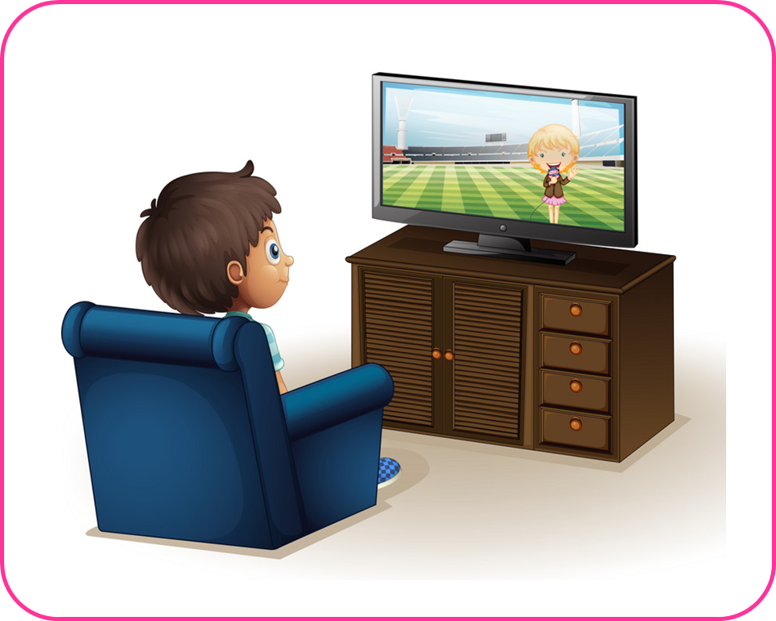
1
2
3
get up
thức dậy
do morning exercise
tập thể dục buổi sáng
brush my teeth
đánh răng
4
5
6
7
wash my face
rửa mặt
have breakfast
ăn sáng
cook dinner
nấu bữa tối
watch TV
xem tivi

Slide 4
Grammar

Slide 5
Cách sử dụng các trạng từ chỉ tần suất. always: luôn luôn
often: thường xuyên
usually: thường sometimes: thỉnh thoảng

Slide 6
Sentences: Hỏi và trả lời về thói quen thường ngày của ai đó.
Hỏi:
What do you/they do in the morning/afternoon/evening?
(Bạn/họ làm gì vào buổi sáng/buổi trưa/buổi tối?)
Trả lời:
I/They + always/ often/ usually/ sometimes + __________.
(Tôi/ họ luôn luôn/ thường xuyên/ thường/ thỉnh thoảng + _____ )

Slide 7
Extra sentences: Hỏi và trả lời về thói quen thường ngày của ai đó.
What does he/she do in the morning/afternoon/evening?
(Cậu ấy/Cô ấy làm gì vào buổi sáng/buổi trưa/buổi tối?)
He/She + always/otten/usually/ sometimes + V s,es.
(Cậu ấy/ Cô ấy luôn luôn/thường xuyên/ thường thường/ thỉnh thoảng làm gì).

Slide 8
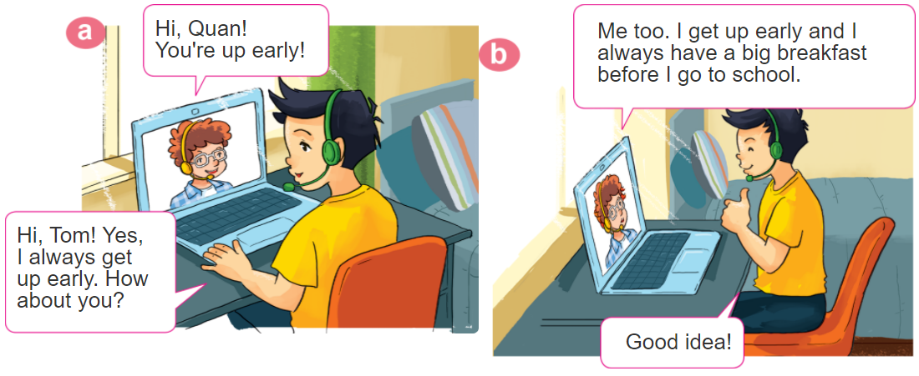
1. Look, listen and repeat.

Slide 9
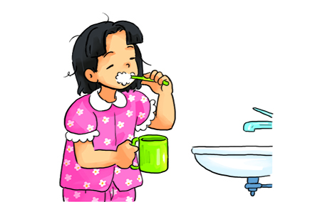
2. Point and say.
What do you do in the _________?
I always _____________________.
morning
brush my teeth

Slide 10
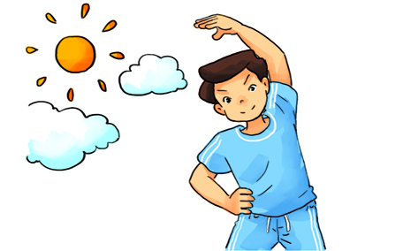
2. Point and say.
What do you do in the _________?
I usually _____________________.
morning
do morning exercise

Slide 11
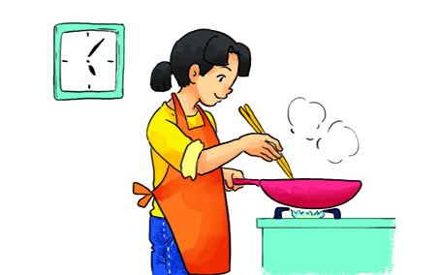
2. Point and say.
What do you do in the _________?
I often ____________.
afternoon
cook dinner

Slide 12
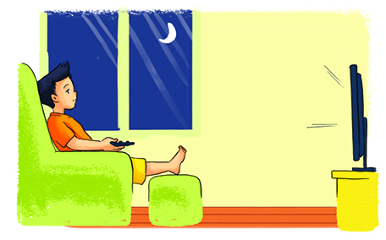
2. Point and say.
What do you do in the _________?
I sometimes ____________.
evening
watch TV

Slide 13
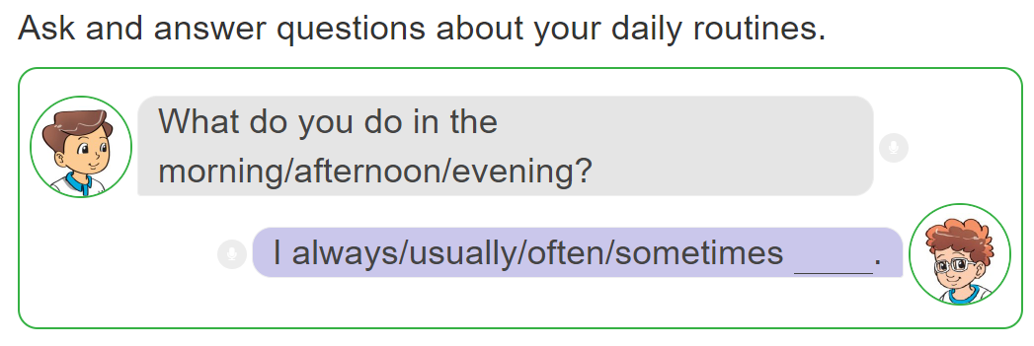
3. Let’s talk.

Slide 14
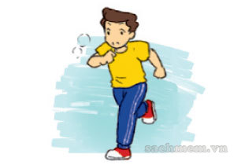
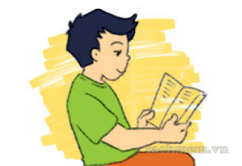
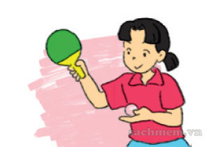
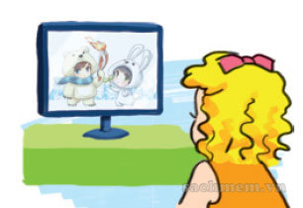
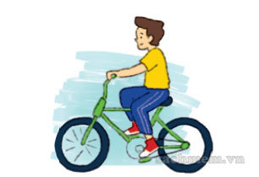
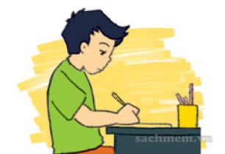
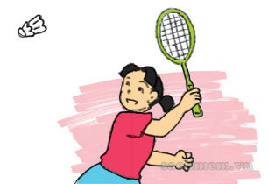
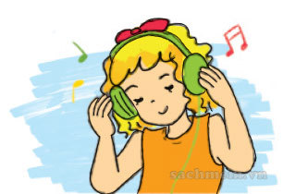
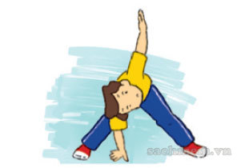
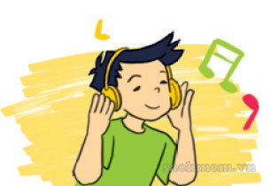
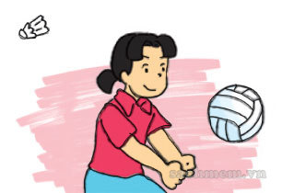
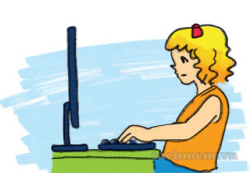
4. Listen and tick.
1
2
3
4
a
a
a
a
✔
b
b
b
b
✔
✔
c
c
c
c
✔

Slide 15
5. Read and complete.
play do TV like usually
Hi. My name is Nam. Every morning, I get up early. I (1) do morning exercise, have breakfast and then go to school. After school, I (2) usually do homework with my classmates. Then I often go to the sports centre and (3) play football. In the evening, I sometimes watch (4) TV . I (5) like watching films after dinner.
_______
__________
______
______
______

